Slide 1
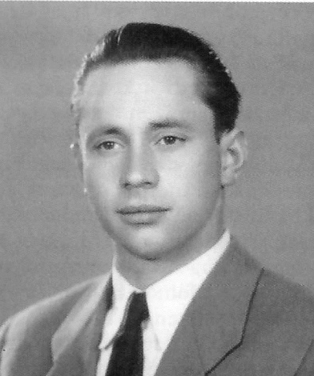
2015-ben a Magyar Tornasport Halhatatlanjainak Klubjába került posztumusz versenyző kategóriában:
MOGYORÓSI-KLENCS JÁNOS
(1922 – 1997) olimpiai ezüstérmes tornász

Slide 2
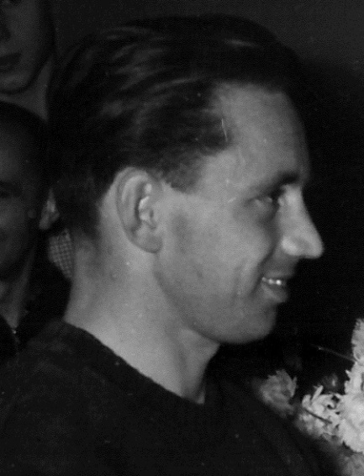
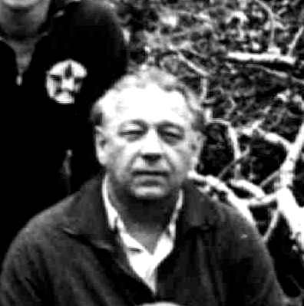
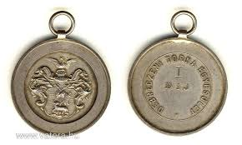
Mogyorósi-Klencs János 1922. március 31-én született Debrecenben. 1933-ban kezdi tornász pályafutását a DTE-ben.
Nevelőedzője Aradi Gyula.

Slide 3
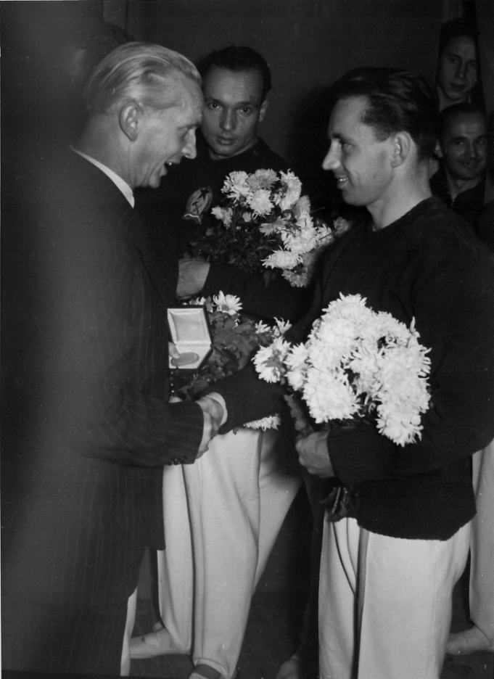
A TFSE, a Postás, majd a Budapesti Dózsa (Újpesti Dózsa) versenyzője. Lóugrásban három, műszabadgyakorlatban öt országos bajnokságot nyert.

Slide 4
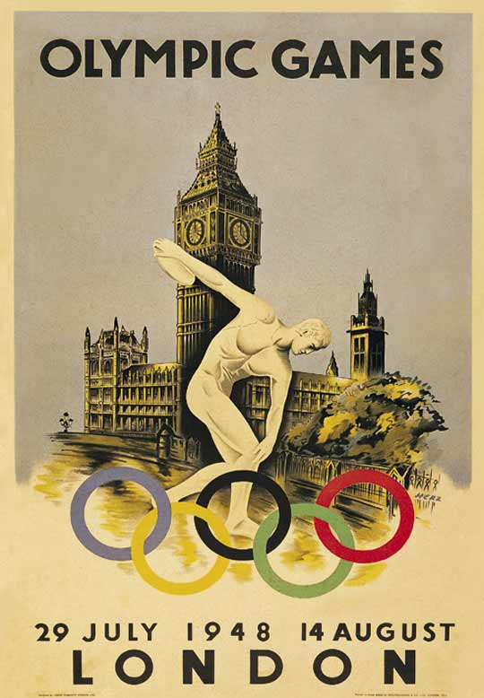
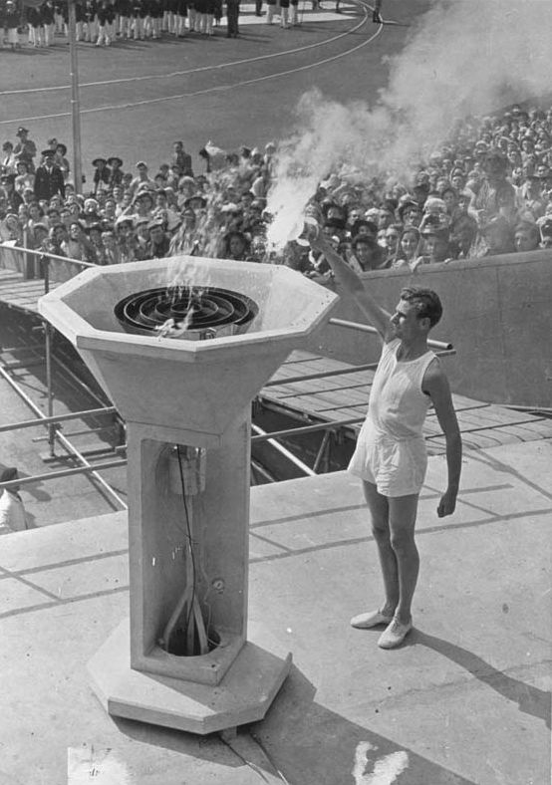
Az 1948-as londoni olimpián a műszabadgyakorlat ezüstérmese, csapatban és lóugrásban harmadik.

Slide 5
Rövid részlet az olimpia ünnepélyes megnyitójából London 1948.
Akik ott voltak vele az olimpiai megnyitón: Baranyai László, Fekete József, Pataki Ferenc, Sántha Lajos, Tóth Lajos, Várkői Ferenc

Slide 6
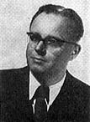
Idézet Lukács – Szepesi: A magyar olimpiai aranyérmek története c. könyvből „- Azt tudtuk – magyarázta Kerezsi Endre a verseny után -, hogy a mieink versenyanyaga műszabadgyakorlatban lényegesen felülmúlja az átlagos nemzetközi színvonalat.” „Mogyorósi-Klencs zökkenő nélkül, hibátlanul, csiszolt ízléssel, teljes biztonsággal és akrobatikus vakmerőséggel végrehajtott gyakorlata lefegyverezte vetélytársait is.”
Kerezsi Endre

Slide 7
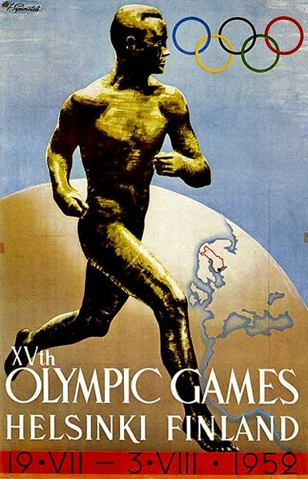
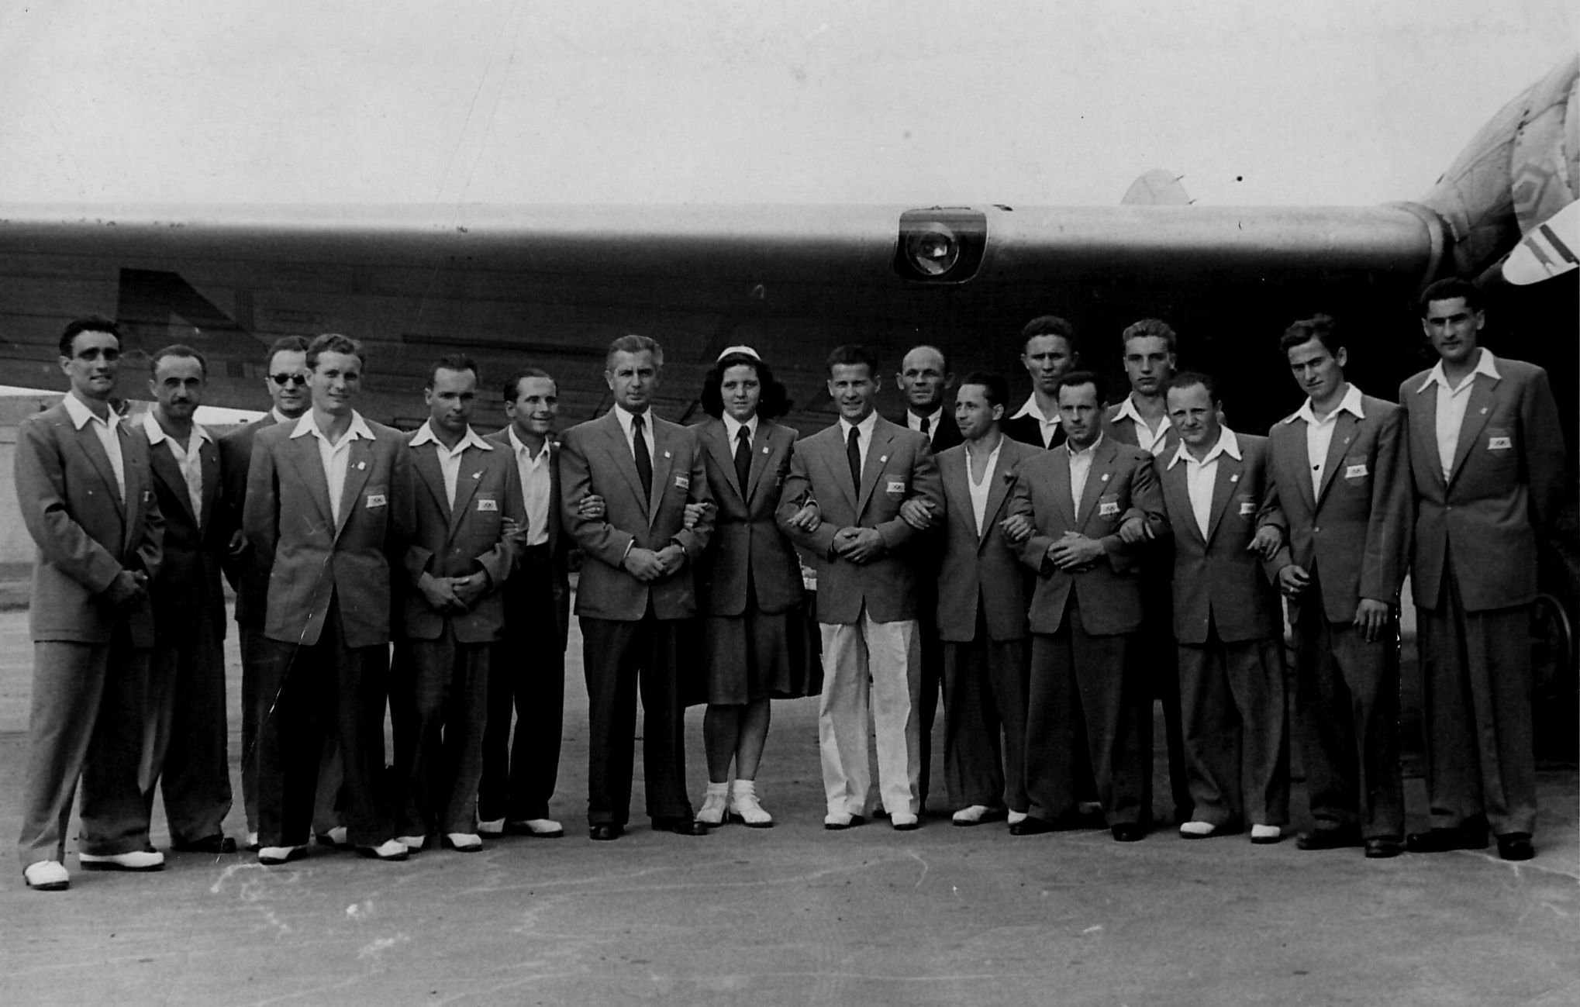
1949-ben Budapesten a műszabadgyakorlat és a lóugrás főiskolai világbajnoka, csapatban ezüstérmes, ötödik lólengésben és egyéni összetettben, hatodik nyújtón.
Az 1952-es helsinki olimpián hatodik helyezett csapatban.

Slide 8
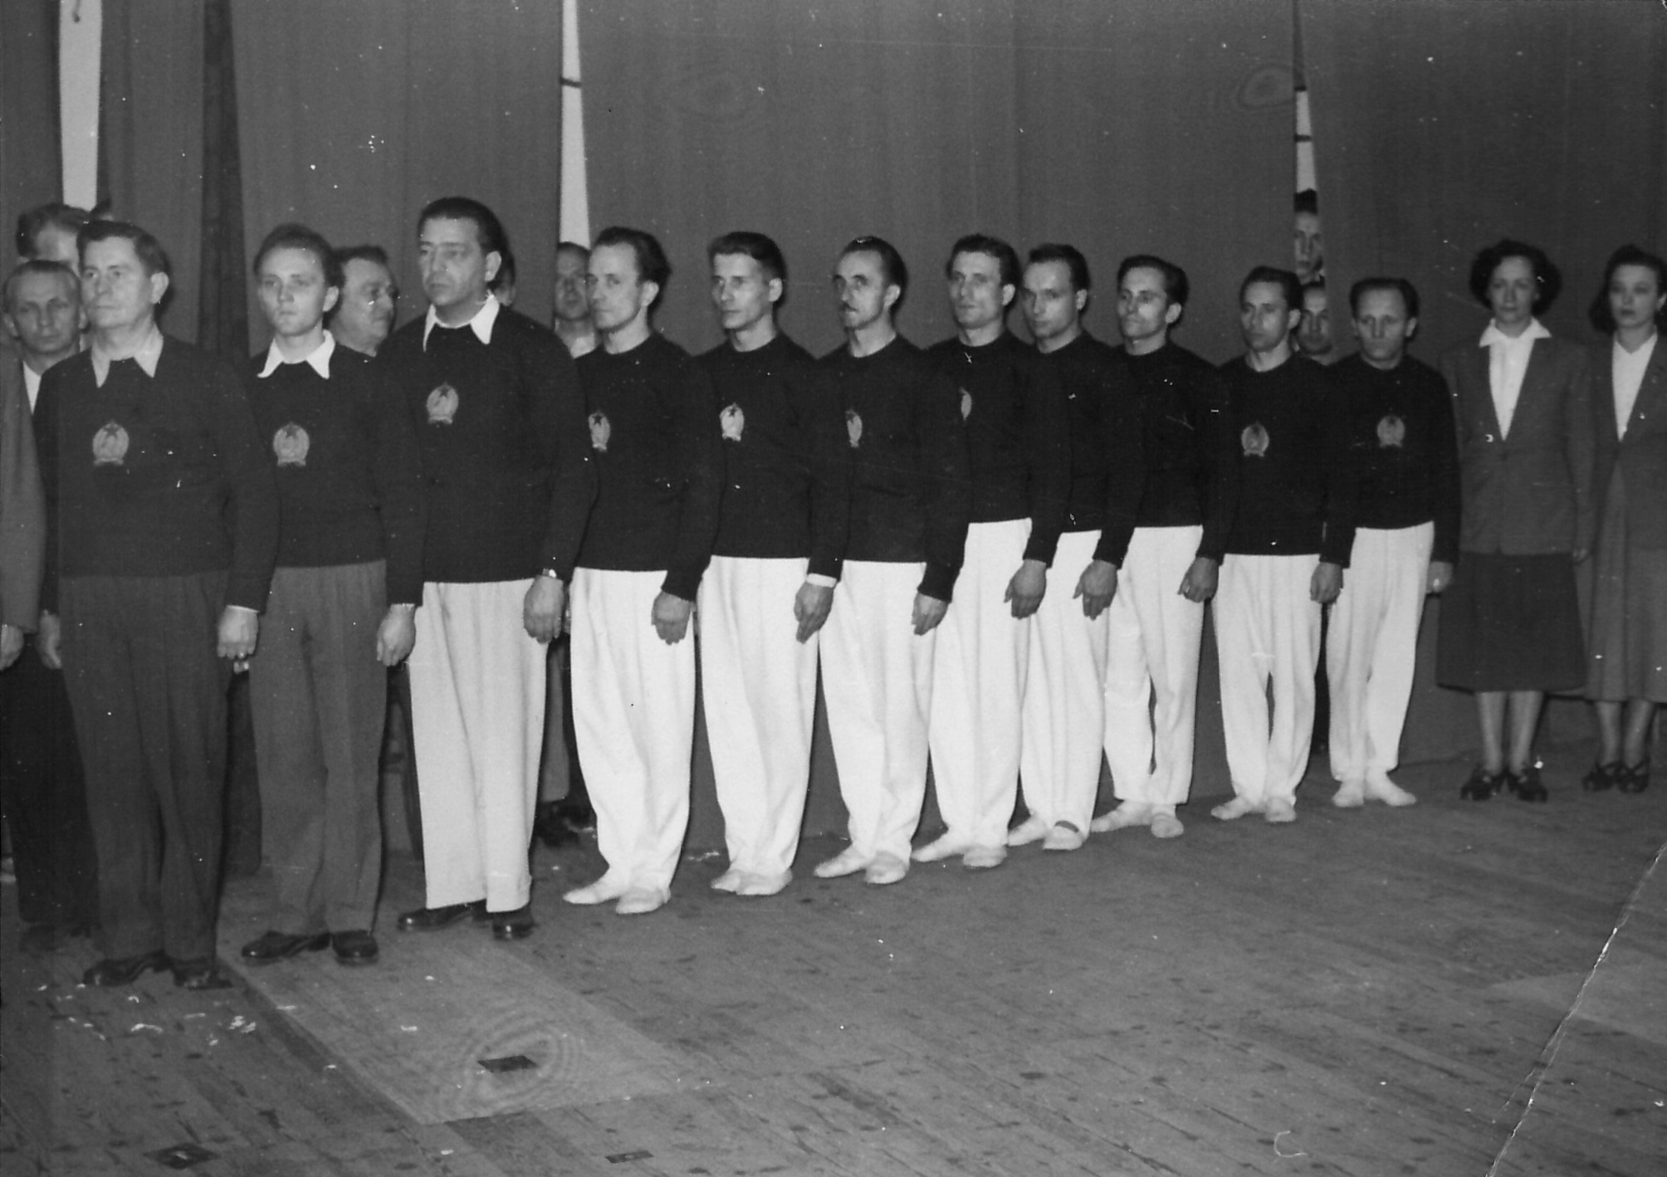
Tagja az 1954-es római világbajnokságon hetedik, az 1958-ban Moszkvában tizenegyedik helyezett csapatnak.

Slide 9
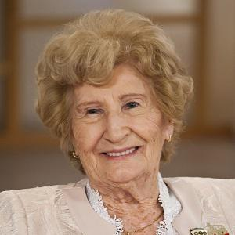
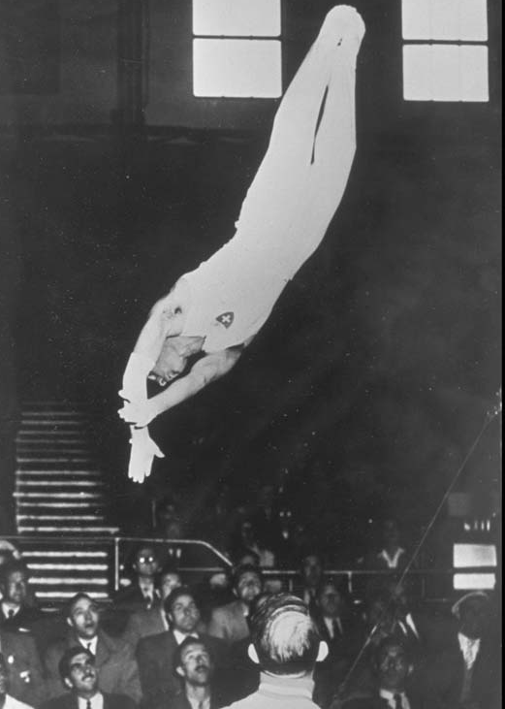
Köteles Erzsébet olimpiai bajnoknő véleménye Mogyorósi-Klencs Jánosról:
„Emlékeimben 1948-ig megyek vissza. Mogyorósi-Klencs Jancsi a híres debreceni torna centrumból jött. Komoly, szorgalmas tornász volt. Tehetségéhez vérmes remények fűződtek. Az olimpián, talajon az előírt gyakorlatokban még vezetett Pataki Szefi előtt, de a szabadon választottban Szefi híres egy lábra érkező szaltójával elé került.”
Köteles Erzsébet

Slide 10
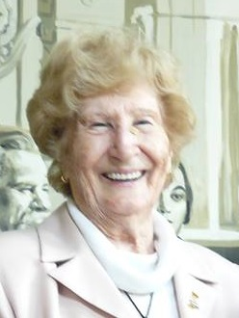
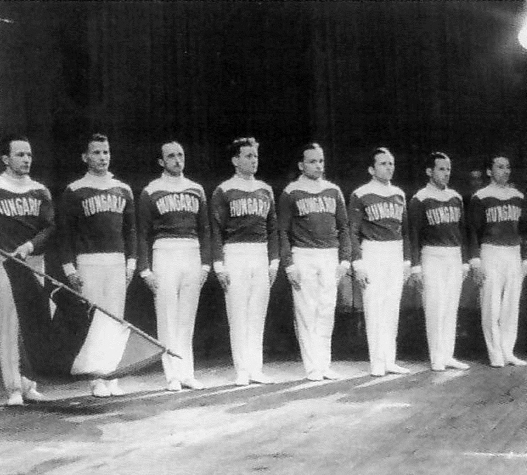
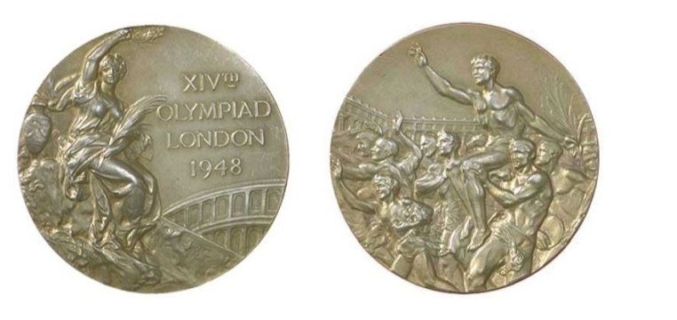
„A debreceni tornászok /Schmitt/ Aradi Gyuszi bácsi szellemét, küzdeni akarását, az elegáns torna művészetét képviselte. Igen udvarias, a „torna-családba” tartozónak érezte magát és az is volt.”

Slide 11
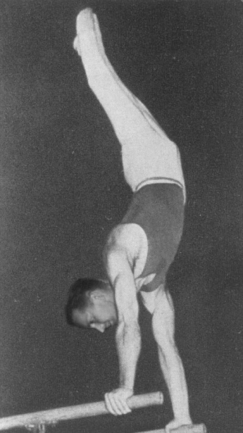
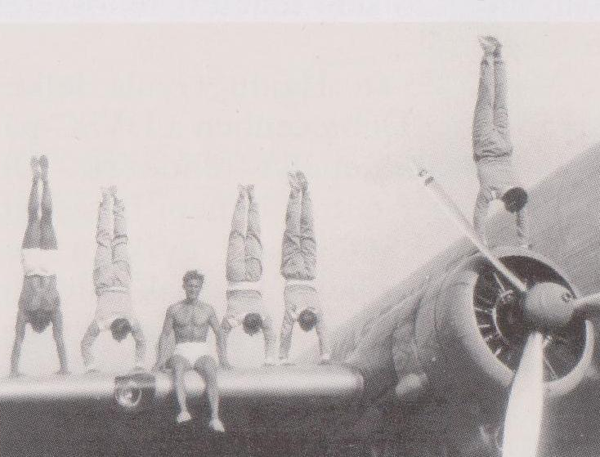
„ Baráti körben komoly, de jó humorú embernek ismertük meg, ami a sok közös munka alatt alakult ki. Kedves Feleségével sokáig tartottuk a kapcsolatot, de az idők sodra tovább vitte, elhalványult vele a baráti kapcsolat.”
„János nagy tornász volt, megérdemli, hogy bekerüljön a Tornászok Hallhatatlanok Klubjába.”

Slide 12
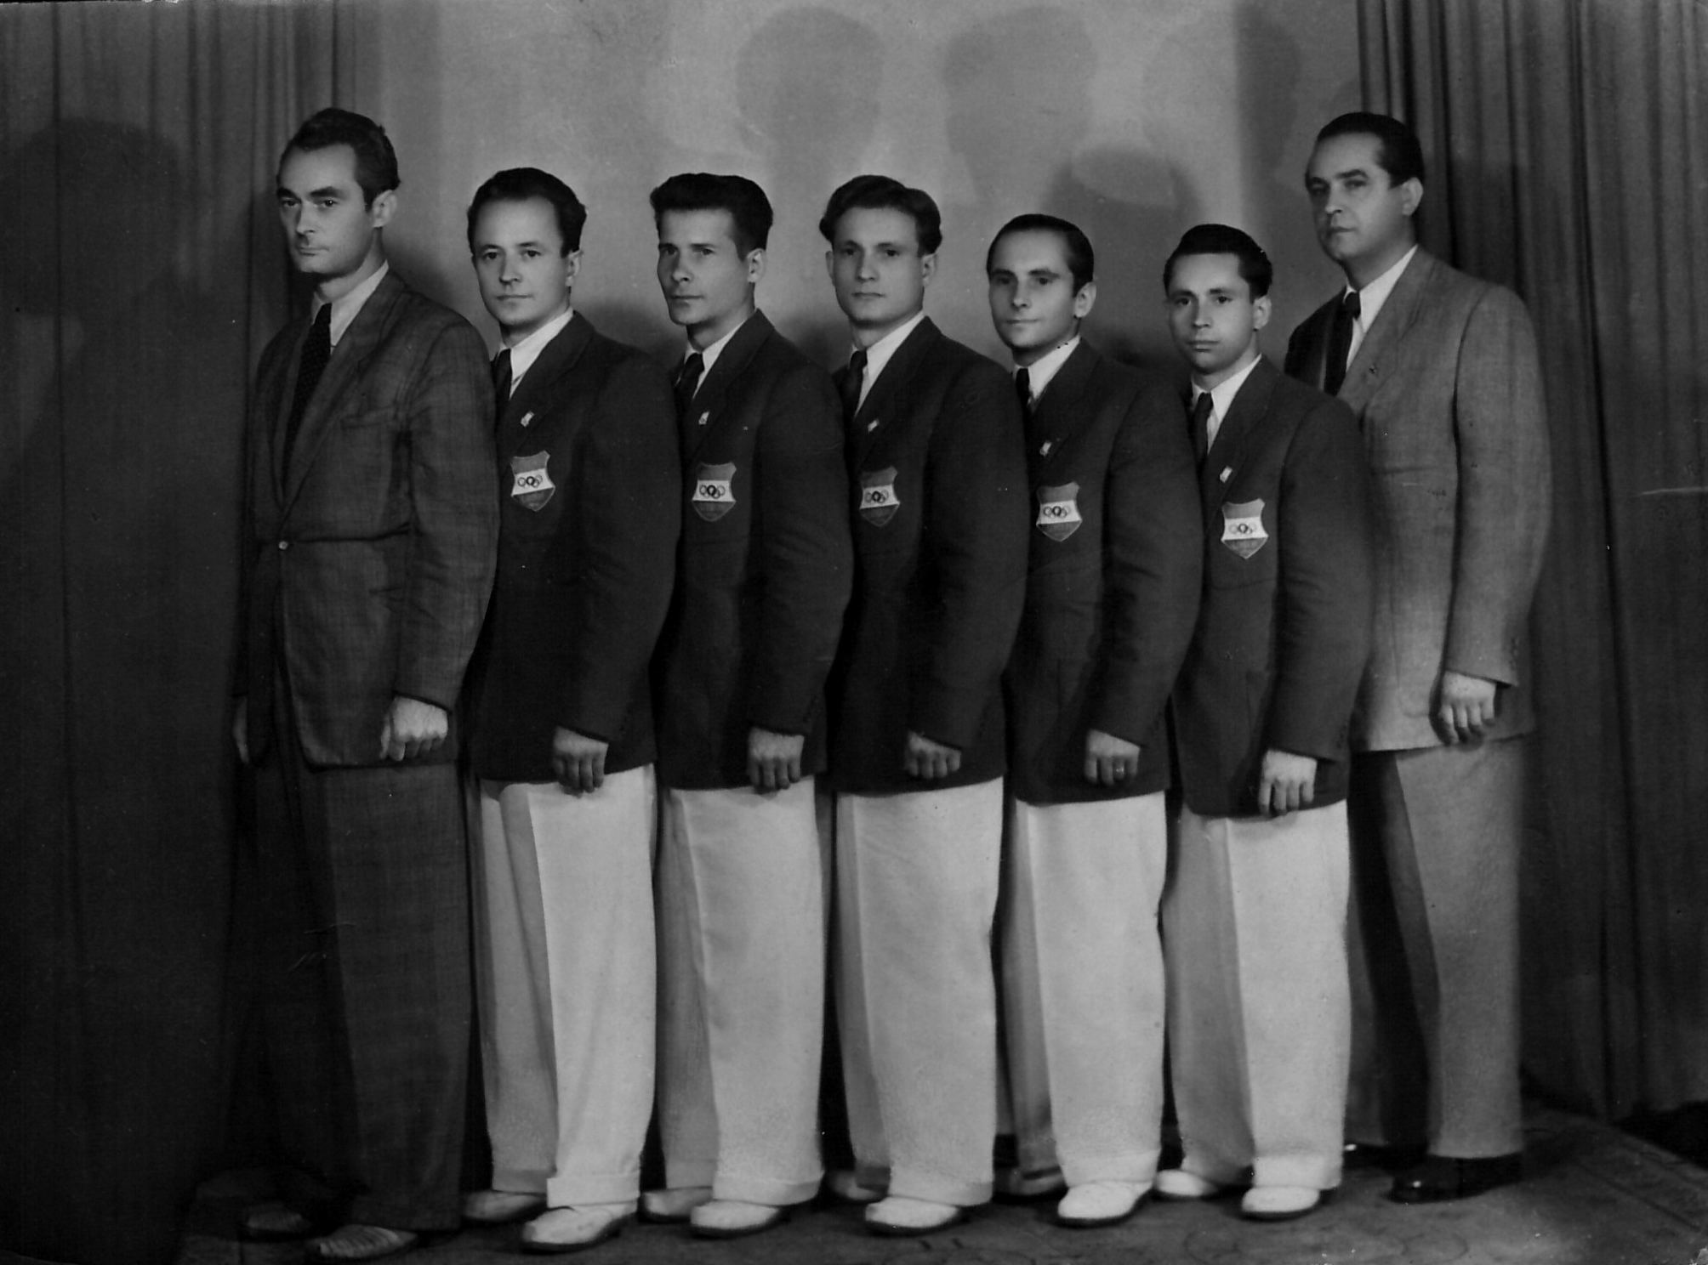
Versenysport befejezése után testnevelő tanár lett és Budapestre költözéséig, a Debreceni Vasutas Sport Egyletben edzősködött.
Budapestre költözése után a versenysport módszertani előadója, belügyminiszteri alkalmazott, rendőr alezredes.

Slide 13
Nyugdíjba vonulása után kondicionáló tornát vezetett. 1997. július 22-én hunyt el Budapesten.

Slide 14
MOGYORÓSI-KLENCS JÁNOS
a Magyar Tornasport Halhatatlanja

